Slide 1
链接 & 加载
陈冬杰
dongjie_cdj@163.com
南京大学计算机软件研究所

Slide 2
内容
问题：找到程序入口
动态链接下的难点
程序链接类比
生活中的例子
动态链接

Slide 3
背景：程序入口地址

Slide 4
回顾知识点
当我们在 shell 中执行 a.out 时候，发生了什么？
系统调用：fork + execve
（生成新进程 + 加载程序）
那么，之后呢？
操作系统究竟是如何开始执行程序的？
如何定位 main 函数？

Slide 5
执行程序
程序 = 代码 + 数据；
执行程序，那么找到第一条执行地址呗
Q：可第一条指令在哪里？？
A：main 函数吗？那么， main 函数的地址是什么？

Slide 6
ELF 文件
一种可执行文件格式
描述了一个可执行文件的信息
代码、数据的布局
其中包括第一条指令的地址
" The ELF standard is intended to streamline software development by providing developers with a set of binary interface definitions that extend across multiple operating environments...

Slide 7
寻找第一条指令的地址
先考虑简单的情况，程序通过静态链接得到
gcc -static demo.c -o static-demo
用 readelf 工具开查看 ELF 文件
readelf -h static-demo
用 gdb 动态查看
一个起始地址插入断点 trick
br *0/starti

Slide 8
如果不是静态链接呢？
不同的编译选项，重复我们之前的步骤：
gcc demo.c -o default-demo
用 readelf 查看
Entry point address: 0x620
用 gdb 查看

Slide 9

动态链接的问题
新的问题
由于代码是动态链接的，所以在无法事先得知代码的的具体地址，
如何正确地执行函数？
等等！什么是动态链接!?

Slide 10
动态链接

Slide 11

程序链接
链接解决的问题：
找到所调用函数的地址
静态链接
foo: 0xADDR
push $eax
ret
foo()
程序
链接器
库函数.o
call 0xADDR
汇编指令
call $foo
call 0xADDR
call $bar
链接器
call 0xYYYY

Slide 12





生活中的例子
链接器和服务员送餐
call $foo
foo: 0xADDR
bar: 0xYYYY
call $bar
链接器
程序
库函数.o
apple:
drink:
steak:
order $apple
order $drink
聚餐
服务员
厨房

Slide 13
场景一
静态点单
食物都送达，然后开吃
apple:
drink:
steak:
order $apple
order $apple
order $apple
厨房
order $drink
一种食物来回端，太重复了
聚餐
服务员

Slide 14
场景二
自助餐
服务员统一投放食物，仓鼠都自己拿，开吃
apple:
drink:
steak:
order $apple slot
有些食物没顾客吃，浪费了
order $apple slot
order $apple slot
厨房
order $drink slot
服务员
聚餐
apple slot
drink slot
steak slot
自助台

Slide 15
场景二
自助点单
仓鼠点餐，服务员统一投放食物，仓鼠拿，开吃
apple:
drink:
steak:
order $apple slot
apple 和 drink 有需要
order $apple slot
order $apple slot
厨房
order $drink slot
服务员
聚餐
apple slot
drink slot
steak slot
自助台

Slide 16
回到动态链接

Slide 17
动态链接
程序执行之前不知道函数地址
程序执行之前：简单认为输入 ./a.out 之前
解决方案
“自助链接”
运行时，到指定的“自助台”获取函数地址
call $foo
foo: 0xADDR
bar: 0xYYYY
call $bar
动态链接器
程序
库函数.o

Slide 18
动态链接一
简单打表记录
foo: 0xADDR
bar: 0xYYYY
baz: 0xZZZZ
dyn_link
call $foo slot
call $foo slot
库函数.o
动态链接器
call $bar slot
程序
Slot name | Address
foo slot | 0xADDR
bar slot | 0xYYYY
baz slot | 0xZZZZ

Slide 19
动态链接二
foo: 0xADDR
bar: 0xYYYY
baz: 0xZZZZ
优化
不调用的函数不填表
Lazy linking
库函数.o
call $foo slot
动态链接器
find foo: 0xHELP_foo
find bar: 0xHELP_bar
call $foo slot
helper.o
程序
Slot name | Address
foo slot | 0xHELP_foo
bar slot | 0xHELP_bar
baz slot | 0xHELP_baz
0xADDR

Slide 20
规范一下我们的表格
给我们的两个表格和那一小段代码取个好听的名字
GOT：Global Offset Table
PLT： Procedure Linkage Table

Slide 21
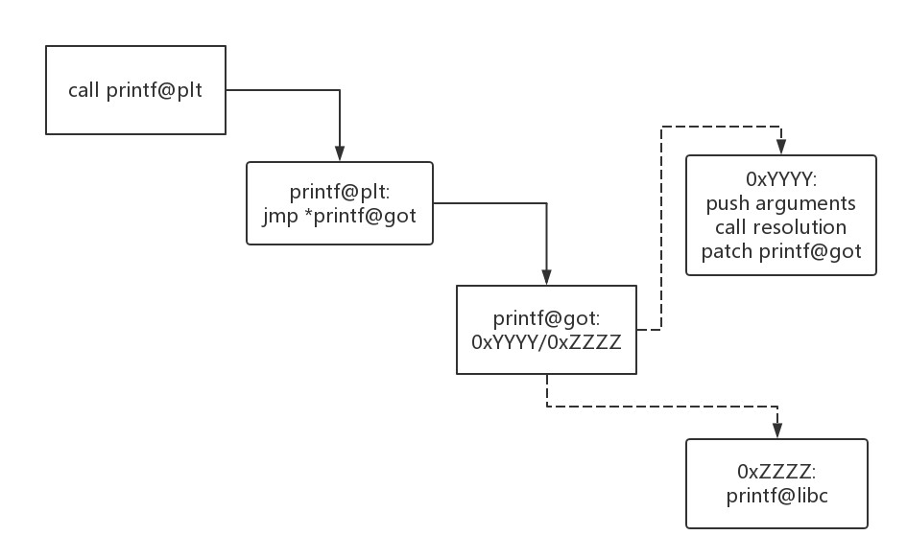
Example
以 printf 函数为例

Slide 22
动态链接—数据
我们只说到代码，那么数据呢？
例如
我们把需要动态链接的变量记录 GOT 表中
extern int bar;
bar += 1;
GOT slot
mov %eax, $0xAB
mov %eax, *0xEF
%eax
0xAB
%eax
0xAB
0xEF
0xAB

Slide 23
扩展知识点

Slide 24
动态链接器
试图了解新的知识点
动态链接器是什么？
动态链接器是如何链接程序的？
回到问题
当我们在 shell 中执行 a.out 时候，发生了什么？
系统调用：fork + execve
（生成新进程 + 加载程序）
简单看下源代码，进行了解

Slide 25
小结
调用流程
execve
=> __doexecve_file
=> exec_binprm
=> search_bin_handler
=> load_binary
=> load_elf_binary
=> start_thread(elf_entry)

Slide 26
谢谢

